Slide 1
``The English alphabet ``
2 класс
Дуюн В.А.
17.10.2019

Slide 3
20,8,5
The
1,12,16,8,1,2,5,20
Alphabet
1
2
3
4
5
6
7
8
9
10
11
12
13
14
15
16
17
18
19
20
21
22
23
34
25
26

Slide 5
Is it…?
Yes, it is
No, it is not

Slide 7
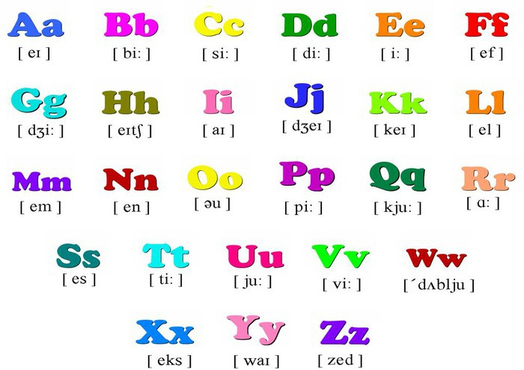

Slide 11
Bb

Slide 12
Cc

Slide 13
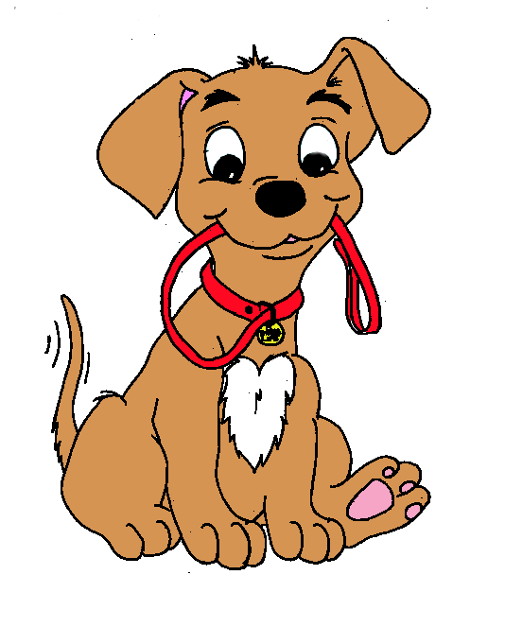
Dd
Dog

Slide 14
Ff

Slide 15
Ss

Slide 16
Tt

Slide 20
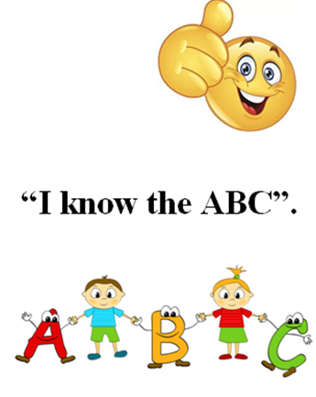

Slide 22
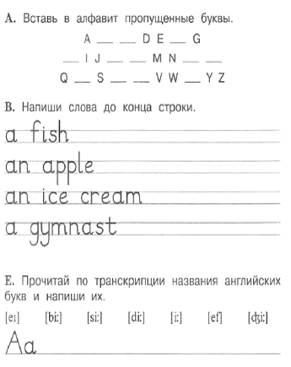
на вторник 22 октября (тетр) упр. А,С,Е
Домашнее задание

Slide 24
